Slide 1
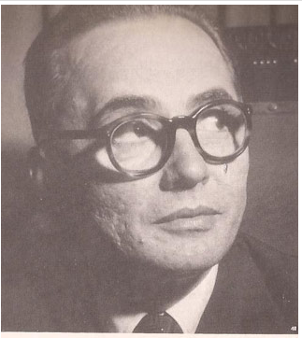
gazzi de sá
(1901-1981)

Slide 2
Sobre o autor
Nascido em João Pessoa, em 13 de dezembro de 1901 tornou-se uma das principais referências brasileiras do canto orfeônico no século XX.
Compositor, pianista e educador paraibano, é autor de um método de musicalização que proporciona um estágio avançado de consciência coral.
Década de 1920: Sua atuação tornou-se conhecida com um trabalho de cultura musical no Liceu Paraibano proporcionando o estímulo da juventude na época para a iniciação na arte.
1930: fundou a Escola de Música Antenor Navarro, que se tornara um centro aglutinador de ensino e cultura musical de maior projeção no Estado.

Slide 3
Sua obra ganhou evidência pela referência aos elementos da cultura folclórica brasileira, seguindo os passos de Villa-Lobos.
1937: foi responsável pela criação do Coral Villa-Lobos, órgão voltado para difusão do canto coral na Paraíba, tendo promovido concertos com a presença de intérpretes de referência internacional.
1947: Gazzi de Sá foi convidado por Villa-Lobos para integrar o corpo docente do Conservatório Nacional de Canto Orfeônico, no Rio de Janeiro.

Slide 4
O Método - *Musicalização
Segundo depoimento de **Theresia de Oliveira (1924- 2004) o método de musicalização desenvolvido por Gazzi de Sá
“dá ao aluno conhecimento amplo dos mais diversos aspectos da música: ritmo, melodia e harmonia, sem precisar de compasso, clave e armadura e sem alterar nada do rico conteúdo musical, por intermédio de um repertório que vai gradativamente do solfejo de canções folclóricas, cânones e hinos até músicas corais de todas as épocas e estilos (…) podemos falar de leitura musical consciente, leitura que se transfere naturalmente à grafia tradicional”.
* Método que se baseia no sistema relativo.
** Conheceu e foi estudar com Gazzi de Sá em 1940.

Slide 5
Abordagem do Ritmo e do Som
Sentir o pulso e a existência de dois movimentos: o pendular e o circular.
Procurar o acento.
Cantar e acompanhar a música com gestos de mão para dentro (início do pulso) e para fora (divisão binária de pulso).
Cada unidade começa e termina com a mão sempre para dentro, tanto no gesto pendular quanto no circular.

Slide 6
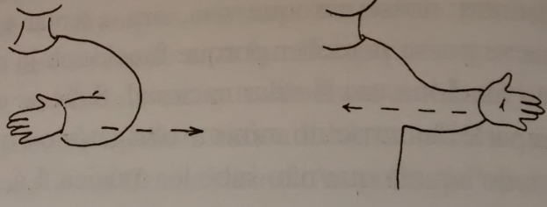
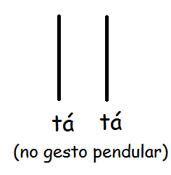
Gesto Pendular
Mão para dentro Mão para fora
(início do pulso) (divisão binário do pulso)

Slide 7
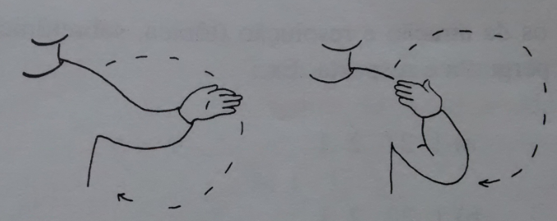
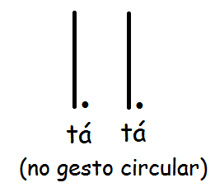
Gesto Circular

Slide 8
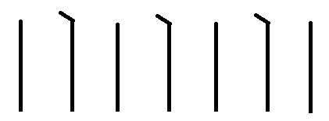
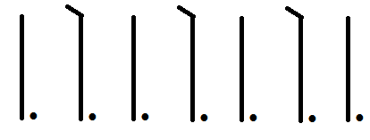
Apoio e impulso
Pulsos leves e pesados.
Pesado: acrescenta um acento grave ao seu sinal representativo. Ex.:
Forte = tá grave (apoio), Fraco = tá agudo (impulso)

Slide 9
Notas da escala substituída por números
Nomes da escala de Dó, denominada padrão, substituição por números, chamados de graus da escala.
Nota 1 = 8
Dó3 ao Si3 = 1, 2, 3, 4, 5, 6, 7, 8 (série média)
Dó4 ao Si4 = ´ (série aguda)
Dó2 ao Si2 = (série grave)

Slide 10
Necessidade de resolução do 7º e do 2º graus sobre a tônica. Exemplo:
a) 1 2 ? (pergunta) 2 1 (resposta)
b) 8 7 ? (pergunta) 7 8 (resposta)
A prática do som é realizada baseada nos exercícios de atração e resolução (tônica, supertônica e sensível) em pergunta ou resposta. Exemplo:

Slide 11
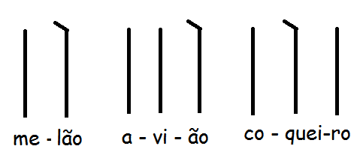
Combinações
a) b) c)
d)

Slide 12
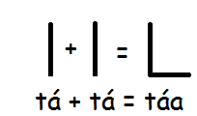
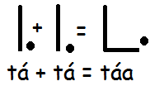
Quando um ritmo vem entre parênteses, significa pausa ou silêncio daquele respectivo valor. O dobro é representado por L no gesto pendular, e L. no circular.
Ex.:
a) b) c)

Slide 13
Possibilidades no Unigrama.
Criar!

Slide 14
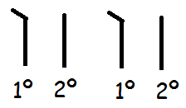
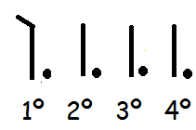
Ênfase à percepção da sensação de pergunta e resposta, subdividindo-se esta em suspensiva e conclusiva.
A formação de compassos através da observação e repetição periódica dos acentos. Ex.:
Binário Quaternário

Slide 15
Noções de ascendentes e descendentes com denominação de segunda maior ou menor. Antes já vivenciadas, mas sem a devida nomenclatura:
7 1 = 2ª m ascendente 1 2 = 2ª M ascendente
1 7 = 2ª m descendente 2 1 = 2ª M descendente
7 2 2 7 - grau disjunto ascendente e descendente
Elementos trabalhados: fraseologia, estruturação rítmica e melódica, inciso, semi-frase, frase e período.

Slide 16
Ex.:
a)
b) Completar as seguintes propostas:
Suspensivas: 2 7....................................
Conclusivas: 1 2 ....................................

Slide 17
Não há, nesse enfoque de se cantar por grau, rejeição quanto à utilização do nome da nota; apenas se opta pelo primeiro por ser mais simples.
O trabalho, no âmbito da tonalidade, fica reduzido apenas a duas séries, uma para o modo Maior e outra para o menor, já que a função dos graus é sempre a mesma.
Ex.: Cantar 1 2 2 7 7 2 7 1 em diversas tonalidades.

Slide 18
Utilização dos graus 7, 1 e 2 como nota real ou como notas melódicas
a) Bordadura (nota real: 1)
Bordadura superior 1 2 1 Bordadura inferior 2 1 2
b) Apojatura (nota real: 1)
Apojatura superior 2 1 Apojatura inferior 7 1
c) Nota de passagem (notas reais: 2 7)
Passagem ascendente 2 1 7
d) Escapada Superior 1 2 7
Escapada Inferior 1 7 2

Slide 19
Divisão da Unidade
O gesto pendular divide a unidade em duas partes:
(divisão binária) =
Gesto para dentro =
Gesto para fora =

Slide 20
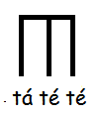
O gesto circular divide a unidade em três partes (divisão ternária) =
Exercícios:
a)

Slide 21
Introdução do 3º e 4º graus - (Mediante e Subdominante) Bigrama.
Toda a sorte de combinações passa a ser feita sempre com o intuito de se estruturarem perguntas e respostas. O aluno é levado a sentir a diferença de uma frase determinada em 3 (conclusivo relativo) e outra em 1 (conclusivo absoluto).

Slide 22
A utilização do trigama
Inicia-se o canto a duas vozes. Ex.:
1 2 7 2 3 4 2 1
1 7 2 1 1 2 7 1

Slide 23
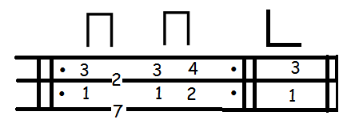
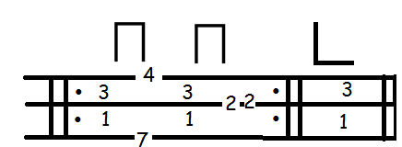
Exercícios (Gazzi, 1990: 112)
Movimento paralelo
Movimento contrário

Slide 24
Surgimento do 5º grau (Dominante) e do Tetragama
Com a introdução do 5º grau (resolutivo relativo), surgem os intervalos de 5ª justa e 6ª menor. Procede-se com a nova série, observando-se os mesmos passos anteriores, com relação às notas melódicas, emissão e análise das melodias.
Acorde de Tônica ( 1- 3 - 5) formado pelos sons relativos e acorde sensível, formado pelos sons apelativos ( 7 2 4)
5ª do acorde ----------------- 4
3ª do acorde ------------------ 2
Fundamental do acorde --- 7

Slide 25
Modo menor
O modo menor é introduzido através do canto da escala Maior descendente até o 6. O aluno é levado a cantar a série 6 7 1 2 3 -3 2 1 7 6 e, em seguida, estabelece-se a nova escala, substituindo-se o 6 7 1 2 3 por 1 2 -3 4 5.
Inicialmente, os alunos trabalham apenas a série 1 2 -3 4 5; depois passam a cantar a série Maior e a menor, partindo do mesmo som, comparando-as e analisando-as, por último, cantam em todas as tonalidades.

Slide 26
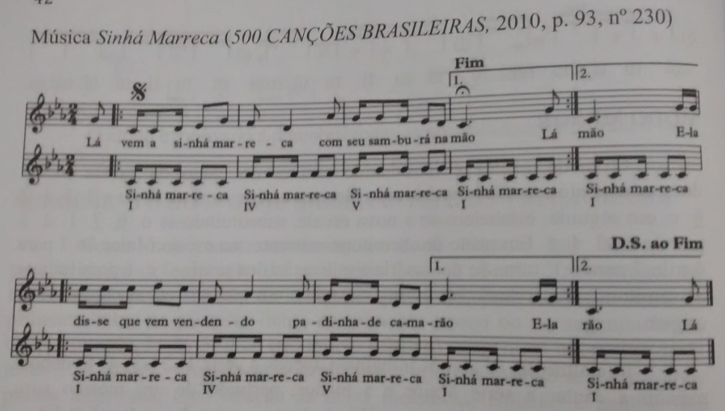

Slide 27
Da introdução das alterações
Os sinais + e – ,colocados antes dos números que representam os graus, indicam que devem ter como efeito elevar um semitom (+) ou abaixar um semitom (-). Quando a alteração tem caráter modulante, gerando uma nova tonalidade, o grau vem indicado conforme o exemplo abaixo,

Slide 28
Ermelinda, professora na disciplina Metodologia de Ensino da Música II, propunha exercícios trabalhados sob a ótica do solfejo relativo, de acordo com a concepção de Gazzi, isto é, o 1 (tônica) poderia ser qualquer nota (Dó, Ré, Mi, Fá, Sol etc.)

Slide 30
Agora, você!

Slide 31
Sobre o método PAZ (2013) ressalta:
“Os procedimentos abordados até aqui refletem apenas um determinado momento da aplicação do método idealizado por Gazzi de Sá, não constituindo em si sistemas definitivos.
São mecanismos que visam a facilitar e acelerar a aprendizagem musical de modo interessante, devendo-se conduzir o aluno (observando-se seu próprio tempo de assimilação), assim que for possível, à escrita musical convencional.” (PAZ, 2013: 45)

Slide 32
Referência Bibliográfica
PAZ, Ermelinda A. Pedagogia Musical Brasileira no Século XX, Metodologia e Tendências. 2. ed. revista e aumentada. Brasília: Editora MusiMed, 2013.
Sá, Gazzi. Musicalização. Rio de Janeiro: Funarte, 1990.

